Slide 1



Slide 2
NHÓM 09 – LẬP TRÌNH HƯỚNG
ĐỐI TƯỢNG NÂNG CAO
ĐỀ TÀI: Factory Pattern
GVHD: | LÊ HUỲNH PHƯỚC
SVTH: | NGUYỄN HỒ HẢI ANH LÝ HOÀI LÂM XÍCH VĂN HẬU HOÀNG VIỆT | 2008110020 – K14DCPM01 2008110053 – K14DCPM01 2008110008 – K14DCPM01 2008110321 – K14DCPM02

Slide 3
GIỚI THIỆU VỀ FACTORY PATTERN
1

Slide 4
A. Khái niệm VỀ FACTORY PATTERN
Về mẫu Factory là một cách thiết kế tạo ra một thực thể (Object) để tạo ra nhiều thực thể khác. Có thể nói như này, Factory là một lớp (Class) có nhiều hàm (method), mỗi hàm như vậy sẽ tạo ra các thực thể khác nhau dựa trên giá trị mà chúng truyền vào
Kiểu thiết kế Factory Design Pattern là một trong những kiểu thiết kế được sử dụng rất phổ biến trong các dự án. Kiểu thiết kế này là một loại của Creational Design Pattern
(nhóm khởi tạo)
Trong Factory Pattern, chúng ta tạo ra các Object mà không để lộ ra cách nó tạo ra sao đến phía người dùng. Nguyên lí kiểu thiết kế này đơn giản là như thế, người dùng chỉ cần gọi nó về và nhận về Object mình mong muốn mà thôi không cần quan tâm nó tạo bằng cách nào.

Slide 5
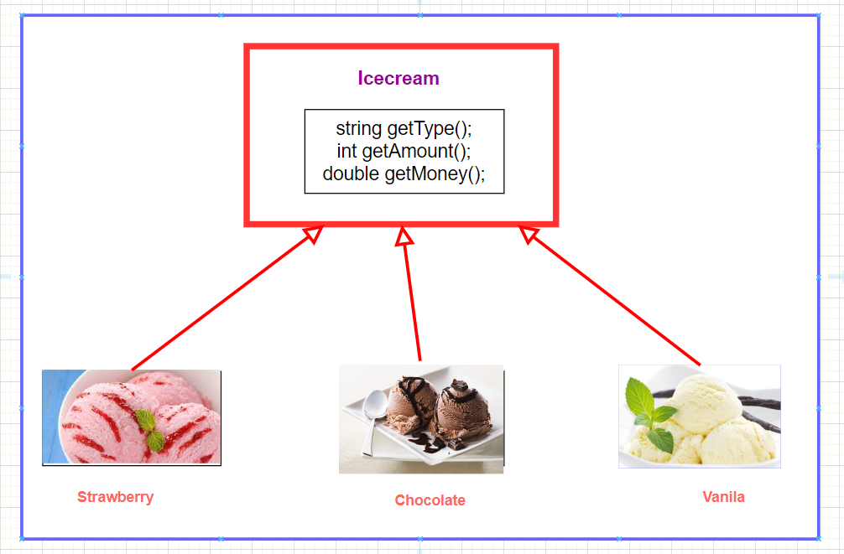
B. So sánh ví dụ giữa không áp dụng&Áp dụng Factory Pattern
1. Không áp dụng Factory Pattern
Để hiểu rõ hơn về kiểu thiết kế này, mình sẽ đưa ví dụ về một ứng dụng show ra thông tin loại kem của cửa hàng bán kem. Nhìn sơ đồ, chúng ta có 3 lớp là Strawberry, Chocolate, Vanila. Cả 3 lớp này là lớp con của Icecream. Lớp cha Icecream có chứa 3 phương thức getType(), getAmount(), getMoney(). Bên khách hàng sẽ chọn 1 trong 3 loại kem đó, khi chọn xong sẽ in ra những thông tin về loại kem đó.

Slide 6
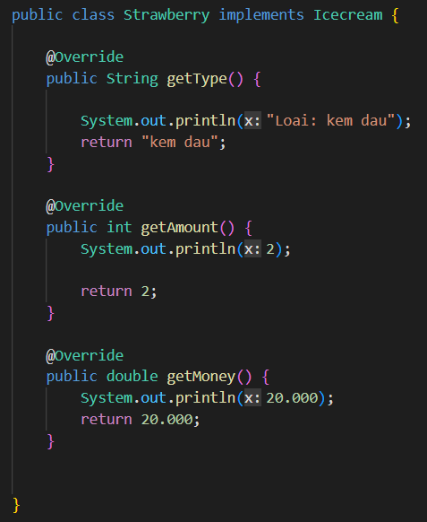
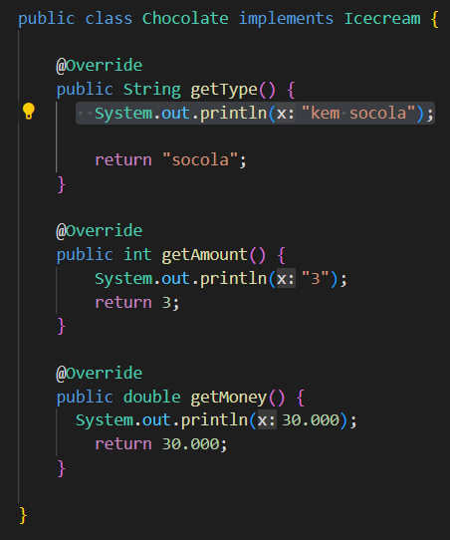
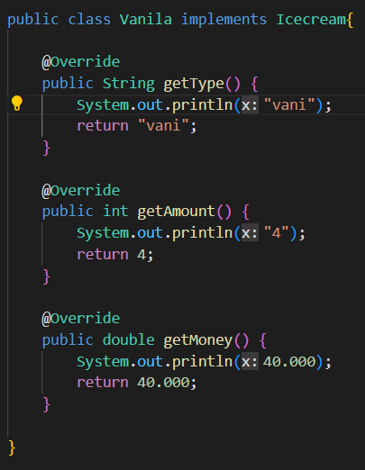
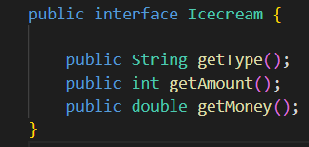
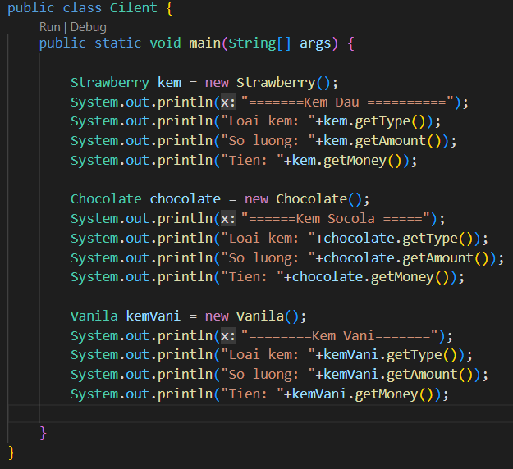
Thiết kế
Sau đó tạo thêm 3 lớp con strawberry, chocolate, vanila để kế thừa lớp Icecream, 3 lớp con này đã cung cấp implements các hàm từ lớp interface
Đầu tiên, mình cần tạo ra một interface hay một lớp abstract. Vậy chúng ta sẽ tạo 1 interface vs tên là Icecream
Khách hàng chọn 1 trong 3 loại kem từ cửa hàng. Và dựa theo kết quả đó mà chúng ta tạo ra thực thể loại kem đó

Slide 7
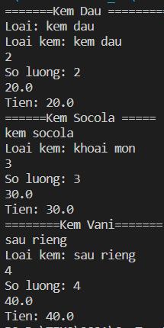
Việc triển khai như trên rất đơn giản, chúng ta đang tạo phiên bản cho loại kem thích hợp. Vì vậy, khi bạn chạy ứng dụng, bạn sẽ nhận được kết quả
Vấn đề cần giải quyết
Kiểu thực thi trên gây ra những vấn đề như sau:
Khi “code với một interface”, bạn có thể bảo vệ mình thoát khỏi nhiều thay đổi có thể xảy ra với một hệ thống. Nếu code của bạn được dựa trên một interface, thì nó hoạt động với bất kỳ lớp nào mới nào implement interface đó thông qua đa hình. Tuy nhiên, khi bạn có code dựa trên lớp con, bạn sẽ gặp rắc rối vì code có thể phải thay đổi khi các lớp con được thêm vào
Tính phụ thuộc giữa lớp Client (Program) với lớp Product (Strawberry, Chocolate, Vanila)
Khi thêm mới một lớp kem khác, chúng ta phải chỉnh sửa hàm Main, điều này khá lãng phí và khó quản lý sau này. Chính vì vậy

Slide 8
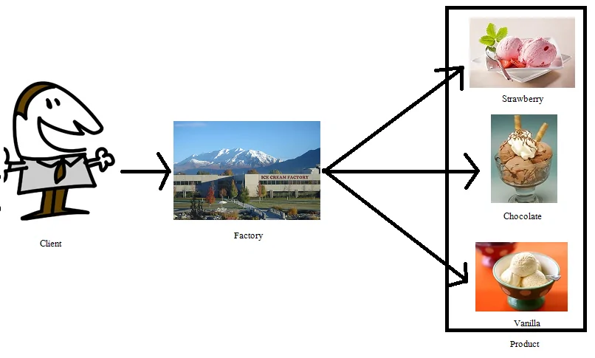
B. So sánh ví dụ giữa áp dụng & không áp dụng Factory design Pattern
2. Áp dụng Factory Pattern
Như đã nói ở trên, kiểu thiết kế này tách riêng việc tạo thực thể ra khỏi phía cilent không cần phải quan tâm thực thể nó cần tạo như thế nào
Thay vì đến cửa hàng kem, chúng ta nên đến một đại lý kem có bán nhiều loại để dễ dàng lựa chọn. Như vậy dễ dàng và nhanh chóng hơn

Slide 9
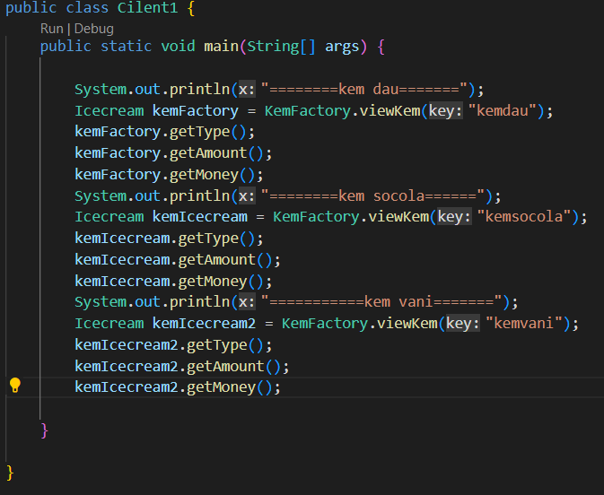
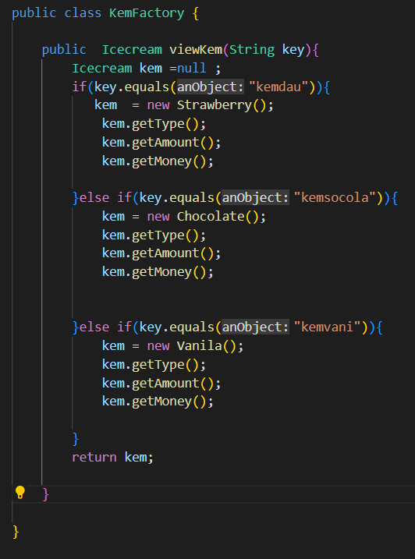
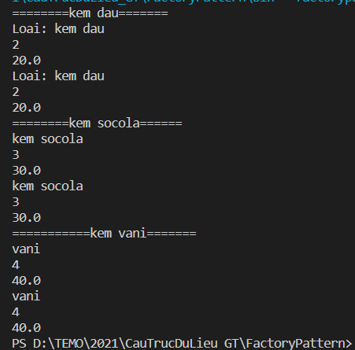
Thiết kế
Kết quả sẽ ra tương tự như đã từng làm, nhưng chúng ta đã áp dụng factory Pattern vào, nhưng vẫn có vấn đề là sự phụ thuộc giữa Factory và các lớp Product
Lớp KemFactory đảm nhận việc tạo một địa điểm tập trung tất cả các đối tượng đã được tạo ra
Cho nên phía người dùng tạo ra các thực thể thông qua thằng Factory này

Slide 10
The Problem With “New
Mỗi lần chúng tôi gọi từ khóa "new" để tạo một đối tượng mới, chúng ta vi phạm nguyên tắc thiết kế "Code to an Interface"
if (hunting) {
return new DecoyDuck()
} else {
return new RubberDuck();
}
Duck duck = new MallardDuck();
Mặc dù kiểu biến của chúng ta được đặt thành interface, nhưng trong trường hợp này “Duck”, phụ thuộc vào “DecoyDuck”
Vấn đề : cần phải được biên dịch lại mỗi khi dọn dep. thay đổi thêm xóa các lớp mới, thay đổi code , a Điều này có nghĩa là code này vi phạm nguyên tắc open-closed và nguyên tắc “encapsulate”
Ngoài ra, nếu bạn có mã kiểm tra một vài biến và khởi tạo một loại lớp cụ thể dựa trên trạng thái của các biến đó, thì lớp chứa phụ thuộc vào từng lớp bê tông được tham chiếu

Slide 11
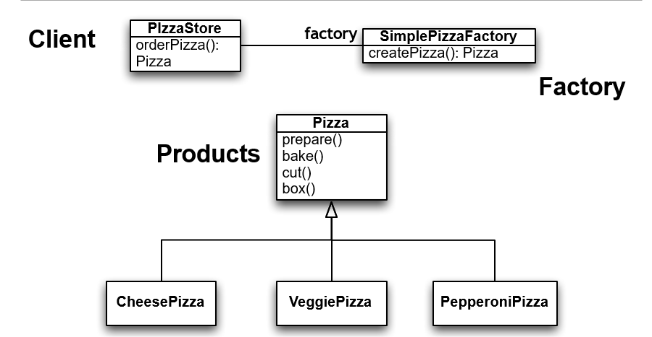
Sơ đồ lớp cho giải pháp mới
Mặc dù điều này là tốt, nhưng nó không linh hoạt, để tăng tính linh hoạt chúng ta cần xem xét hai mẫu thiết kế: Factory method và Abstract Factory

Slide 12
1
Simple Factory
Đây là mô hình nhà máy tĩnh, dành cho những người dùng ko quan tâm đến thông số của sản phẩm hay không cần biết chi tiết sản xuất cụ thể của sản phẩm, mà chỉ quan tâm là tiêu thụ sản phẩm mà thôi
VD: bạn nghe nói nhiều về xe Honda, thấy thấy nó chạy tốt nhưng không quan tâm nó được sản xuất thế nào, thì bạn mua thôi
Notes:
https://gpcoder.com/4365-huong-dan-java-design-pattern-abstract-factory/

Slide 13
2
FACTORY METHOD
Notes:
https://gpcoder.com/4365-huong-dan-java-design-pattern-abstract-factory/

Slide 14
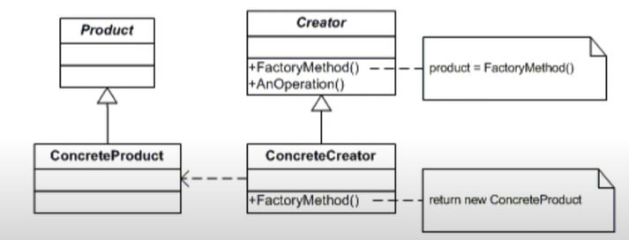
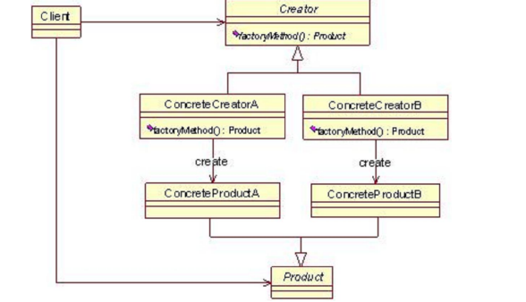
1. Cấu trúc mẫu
Trong đó:
Creator là lớp trừu tượng, khai báo phương thức factoryMethod() nhưng không cài đặt
Product cũng là lớp trừu tượng
ConcreteCreatorA và ConcreteCreatorB là 2 lớp kế thừa từ lớp Creator để tạo ra các đối tượng riêng biệt
ConcreteProductA và ConcreteProductB là các lớp kế thừa của lớp Product, các đối tượng của 2 lớp này sẽ do 2 lớp ConcreteCreatorA và ConcreteCreatorB tạo ra

Slide 15
2. Ý nghĩa 3. tình huống áp dụng
Là một phương thức để chuẩn để khởi tạo đối tượng, như là một phần của phương thức tạo, nhưng việc quyết định kiểu đối tượng nào được tạo ra thì phụ thuộc vào các lớp con
Khi bạn muốn tạo ra 1 farmework để mở rộng, có nghĩa là nó cho phép tính mềm dẻo trong một số quyết định như chỉ ra loại đối tượng nào được tạo ra
Khi bạn muốn 1 lớp con, mở rộng từ 1 lớp cha quyết định lại đối tượng được khở tạo
Bạn cần một vài khai báo chồng phương thức tạo với danh sách các tham số như nhau, điều mà Java không cho phép. Thay vì điều đó ta sử dụng các Factory Method với các tên khác nhau

Slide 16
3
ABSTRACT FACTORY
Notes:
https://gpcoder.com/4365-huong-dan-java-design-pattern-abstract-factory/

Slide 17
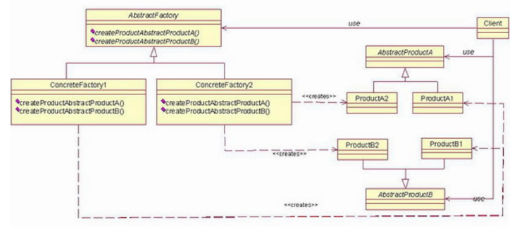
1. cấu trúc mẫu
Trong đó :
AbstractFactory: là lớp trừu tượng, tạo ra các đối tượng thuộc 2 lớp trừu tượng là: AbstractProductA và AbstractProductB
ConcreteFactoryX: là lớp kế thừa từ AbstractFatory, lớp này sẽ tạo ra một đối tượng cụ thể
AbstractProduct: là các lớp trừu tượng, các đối tượng cụ thể sẽ là các thể hiện của các lớp dẫn xuất từ lớp này.

Slide 18
2. Ý nghĩa 3. tình huống áp dụng
Cung cấp một interface có chức năng tạo ra một tập hợp các đối tượng liên quan hoặc phụ thuộc lẫn nhau mà không chỉ ra đó là những lớp cụ thể nào tại thời điểm thiết kế
Đóng gói một nhóm những lớp đóng vai trò “sản xuất” (factory) trong ứng dụng. Đây là những lớp được dùng để tạo lập các đối tượng. Các lớp sản xuất này có chung một giao diện lập trình được kế thừa từ một lớp cha thuần ảo gọi là “lớp sản xuất ảo”
Ứng dụng sẽ được cấu hình với một hoặc nhiều họ sản phẩm
Các đối tượng cần phải được tạo ra như một tập hợp
Để có thể tương thích với nhau
. Chúng ta muốn cung cấp một tập các lớp và chúng ta muốn thể hiện các ràng buộc, các mối quan hệ giữa chúng mà không phải là các thực thi của chúng (interface)

Slide 19
4
CÀI ĐẶT VÀ THỬ NGHIỆM

Slide 20
Ưu và nhược điểm của Factory Pattern:
NHƯỢC ĐIỂM
ƯU ĐIỂM
Mã code có thể trở nên phức tạp hơn mức bình thường do đòi hỏi phải sử dụng nhiều Class mới có thể cài đặt được Pattern này.
Factory Method Pattern giúp hạn chế sự phụ thuộc giữa (kết nối chặt chẽ) các Creator và Concrete Products.
Factory Method Pattern giúp gom các đoạn code tạo ra Product vào một nơi trong trương trình, nhờ đó giúp dễ theo dõi các thao tác.
Vs Pattern này, chúng ta có thể dễ dàng mở rộng, thêm những đoạn mã code mới vào chương trình mà không cần phá vỡ các đối tượng ban đầu.
Nguyên tắc Single Responsibility: Chúng ta có thể di chuyển mã tạo Product vào một nơi trong trương trình, giúp mã hỗ trợ dễ dàng hơn.
Nguyên tắc Open/Close: Bạn có thể giới thiệu các loại Product mới vào chương trình mà không cần làm phá vỡ mã ở Client hiện đang có.

Slide 21
KẾT THÚC
Phần Trình Bày Của Nhóm Mình Đến Đây Đã Kết Thúc
Cảm Ơn Các Bạn Đã Chú Ý Lắng Nghe…

Slide 22
Phân công nhiệm vụ
NGUYỄN HỒ HẢI ANH (Word + PowerPoint+Code+PhotoWord+Báo cáo)
LÝ HOÀI LÂM (Code + Word)
XÍCH VĂN HẬU (PowerPoint+Tìm tài liệu)
HOÀNG VIỆT (Tìm tài liệu + thiết kế word)

